Slide 1
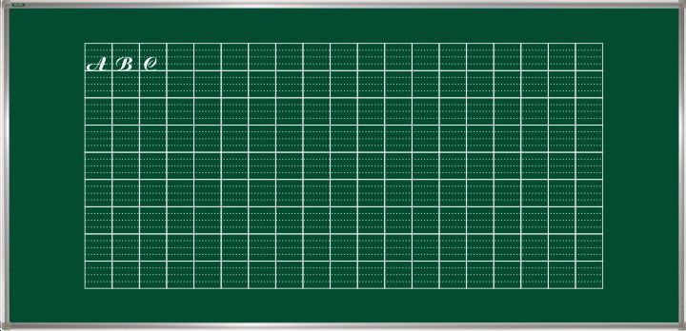
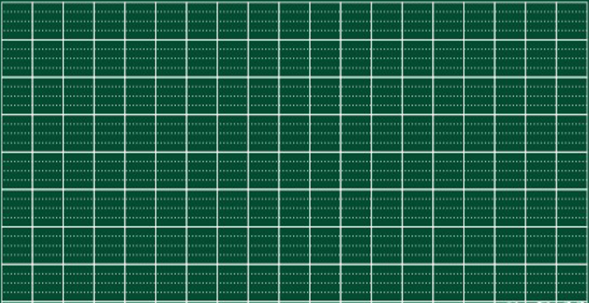
Thứ hai ngày 28 tháng 3 năm 2022
Toán
Phép trừ số có hai chữ số cho số có hai chữ số

Slide 2






MÔN TOÁN
BÀI 32: PHÉP TRỪ SỐ CÓ HAI CHỮ SỐ
CHO SỐ CÓ HAI CHỮ SỐ

Slide 3
TIẾT 1

Slide 4


CHỤC | ĐƠN VỊ
7
6
76
6 trừ 2 bằng 4, viết 4
-
-
32
3
2
7 trừ 3 bằng 4, viết 4
4
4
4
4
76 – 32 = ?

Slide 5
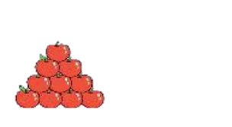

CHỤC | ĐƠN VỊ
76
5
2
6 trừ 2 bằng 4, viết 4
-
-
32
2
0
7 trừ 3 bằng 4, viết 4
4
4
3
2
52 – 20 = ?

Slide 6
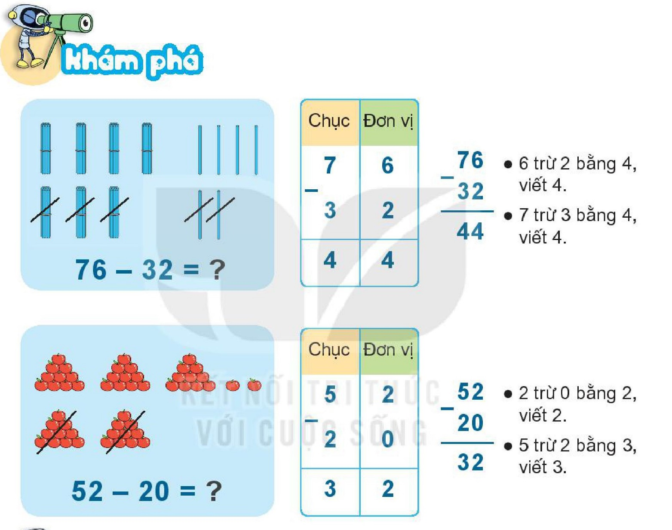

Slide 7

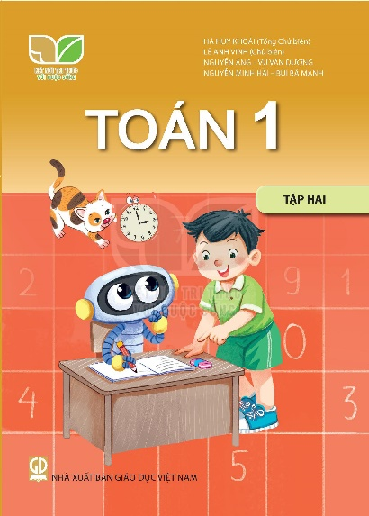
1
Tính
57
68
72
95
-
60
-
-
-
-
34
41
52
71
30
2
3
27
20
24
30

Slide 8
2
Đặt tính rồi tính
68 -15
79 - 59
67 - 50
88 - 33
68
79
67
68
-
-
-
-
15
59
50
15
2
0
1
7
5
3
5
3

Slide 9
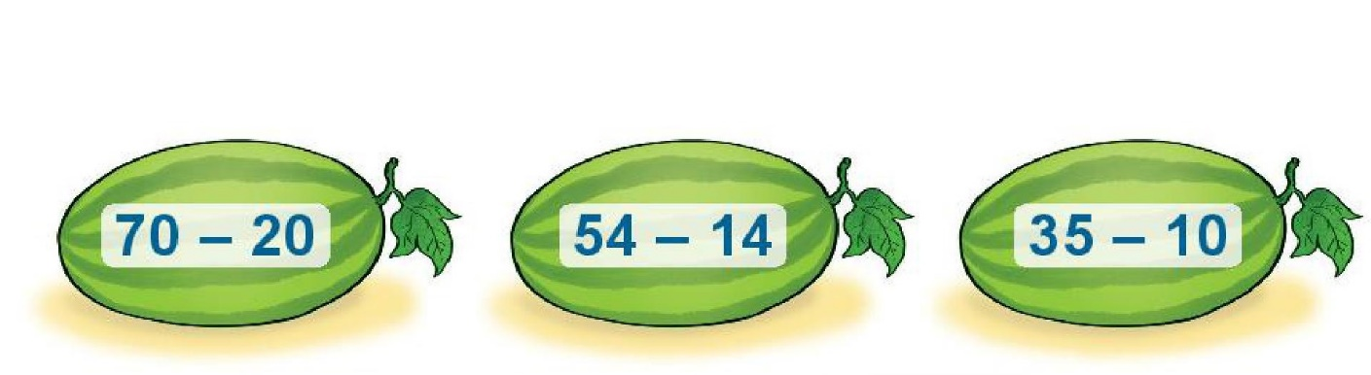
3
Quả dưa nào ghi phép tính có kết quả lớn nhất?
50
40
25

Slide 10

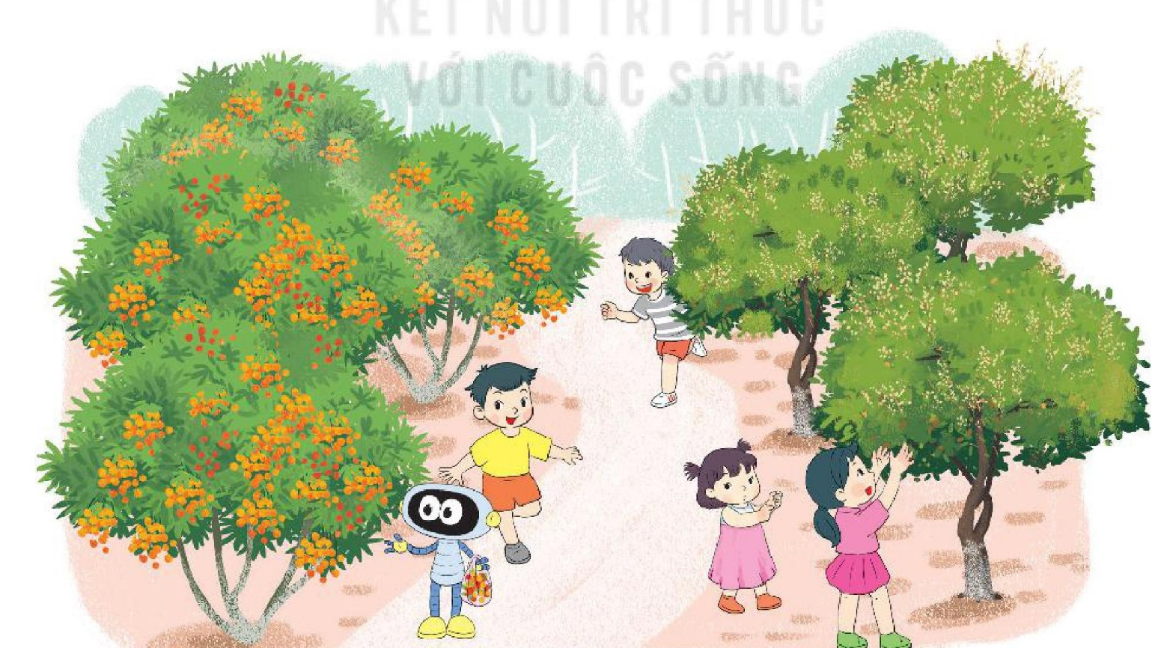
Trong vườn cây ăn quả có tất cả 75 cây nhãn và cây vải, trong đó có 25 cây nhãn. Hỏi trong vườn có bao nhiêu cây vải?
4
75 | - | 25 | = | 50
?
?
?
=
?

Slide 11
TIẾT 2
LUYỆN TẬP

Slide 12

1
Tính nhẩm (theo mẫu)
60 - 20
6 chục - 2 chục = 4 chục
60 - 20 = 40
70 - 50
90 - 70
40 - 10
b) 80 - 10
60 - 50
90 - 20
c) 40 - 30
70 - 30
70 - 40

Slide 13
2
Đặt tính rồi tính:
92 – 72
65 – 25
86 – 64
77 – 53
92
65
86
77
-
-
-
-
72
25
64
53
2
4
2
2
0
2
0
4

Slide 14
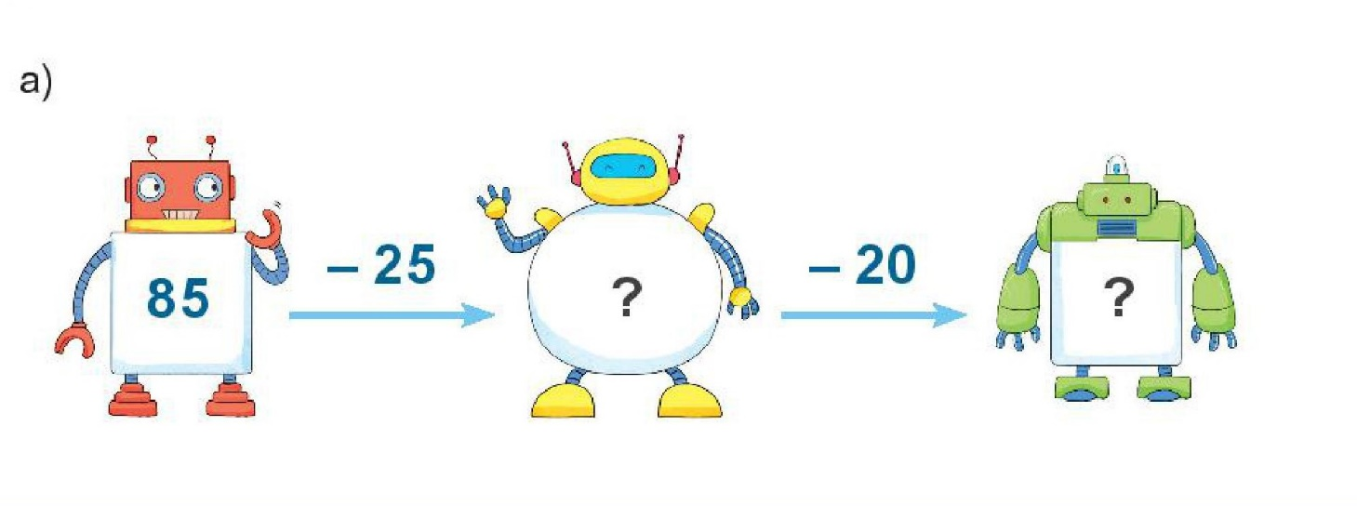
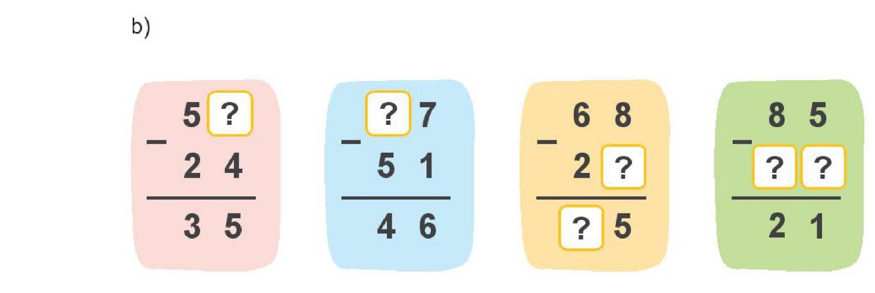
3
Số?
60
40
9
9
3
6
4
4

Slide 15
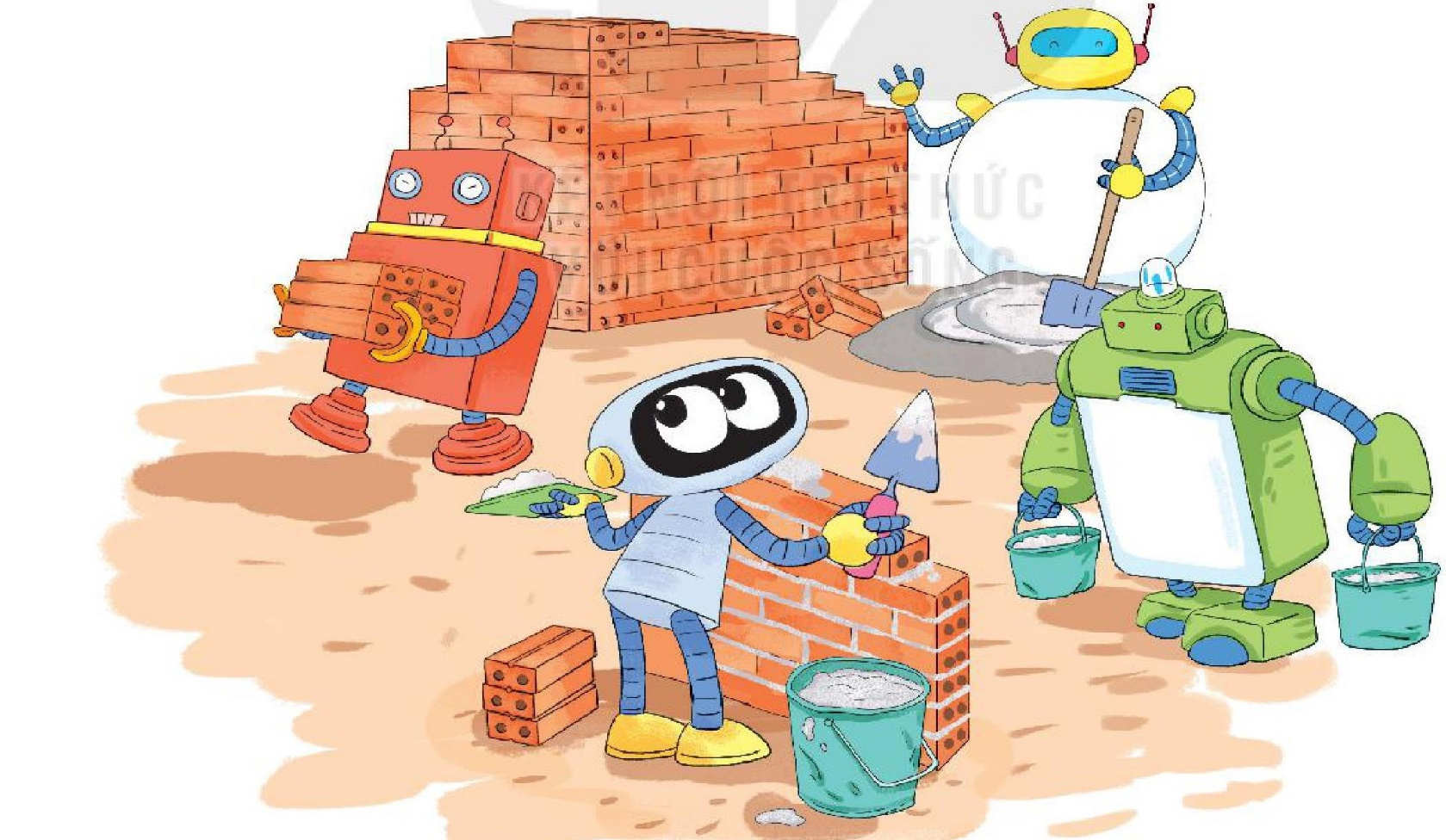
4
Một đống gạch có 86 viên. Bạn Rô – bốt đã lấy đi 50 viên gạch để xây tường. Hỏi đống gạch đó còn lại bao nhiêu viên?
86 | - | 50 | = | 36
?
?
?
=
?

Slide 16
TIẾT 3
LUYỆN TẬP

Slide 17
1
Đặt tính rồi tính:
47 + 20
67 - 20
67 - 47
a)
56 + 41
97 - 56
97 - 41
b)
47
67
67
56
97
97
-
-
+
+
-
-
20
20
47
41
56
41
6
7
4
0
7
2
7
9
1
5
6
4

Slide 18
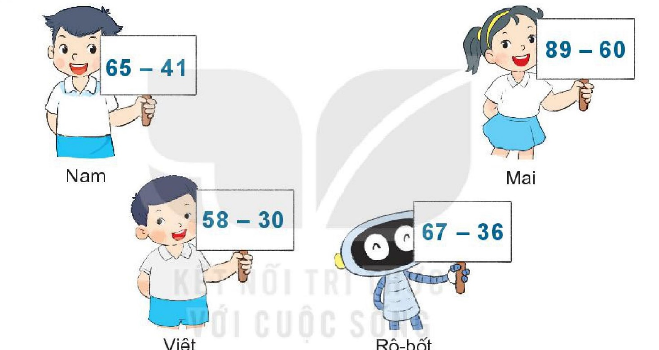
2
Bạn nào cầm thẻ ghi phép tính có kết quả lớn nhất?
24
29
31
28

Slide 19
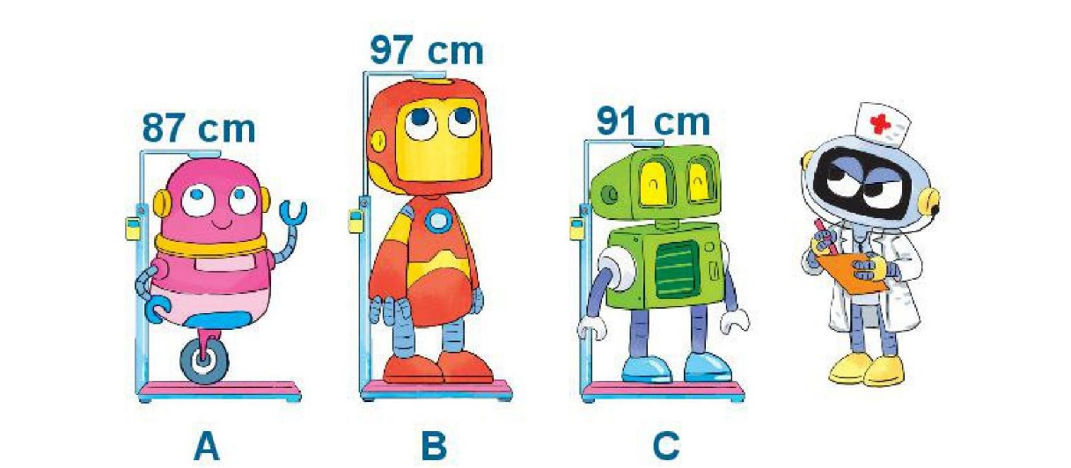
3
Đo chiều cao 3 bạn rô-bốt được kết quả hưa hình vẽ. Hỏi bạn nào cao nhất, bạn nào thấp nhất?
Bạn B cao nhất
Bạn A thấp nhất

Slide 20

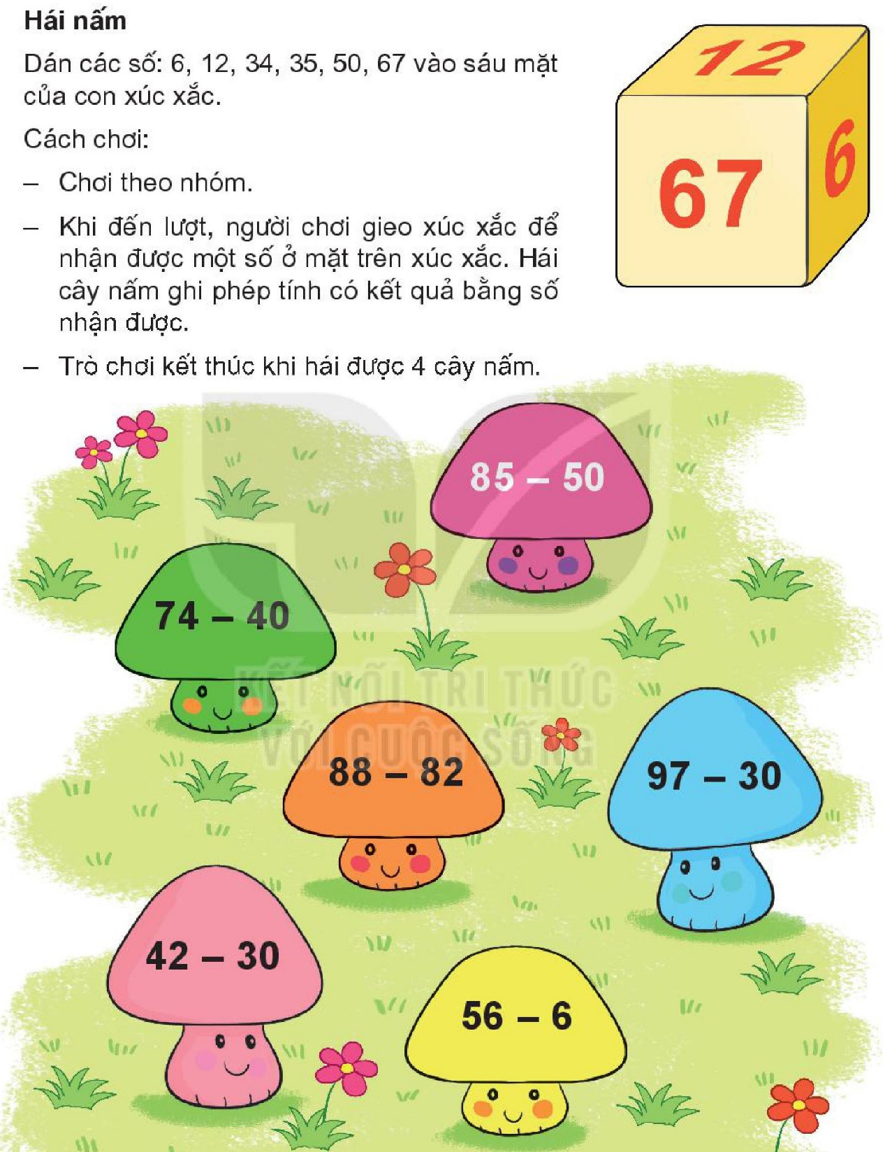

Slide 21

CHÀO TẠM BIỆT VÀ CẢM ƠN

